Slide 1
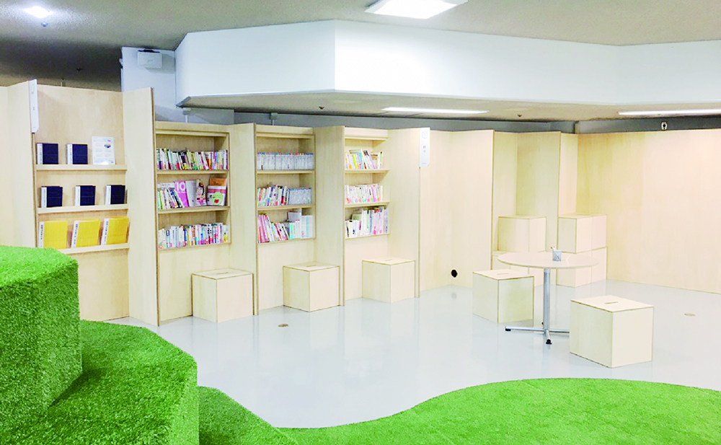
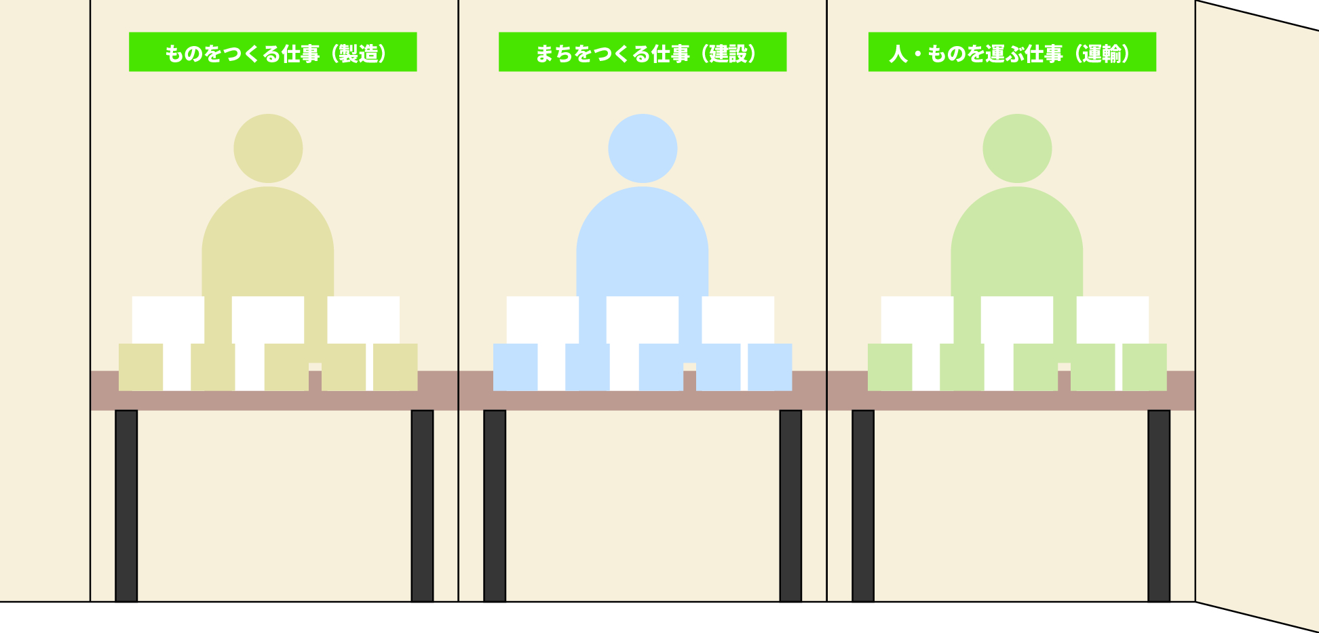
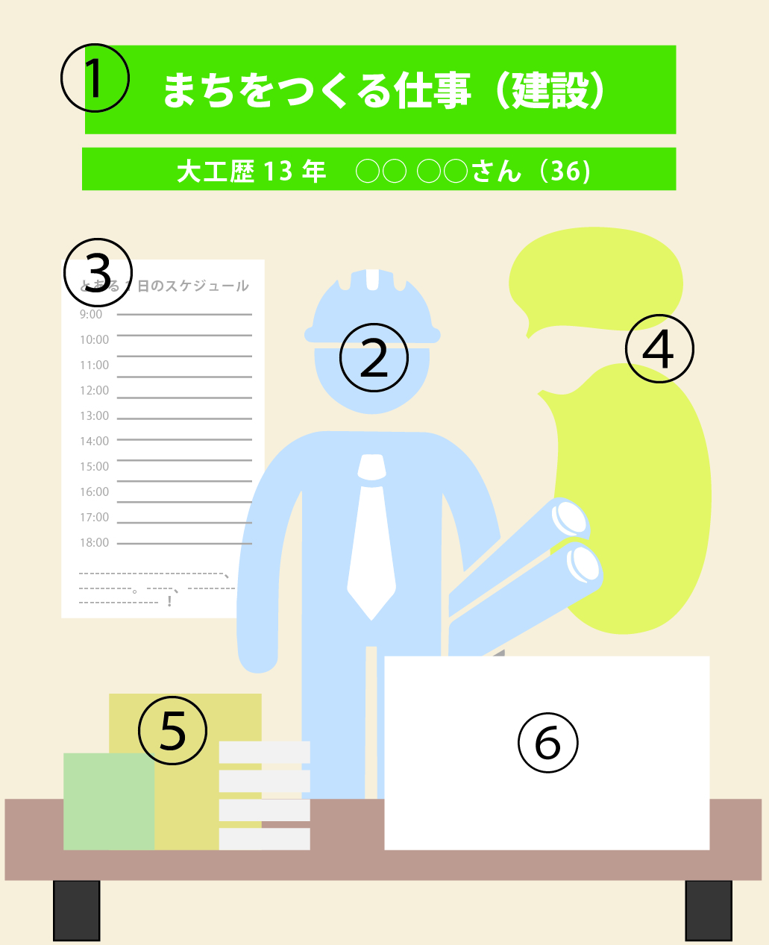
業界（製造、運輸、建設）魅力発信ブース設置について
◆OSAKAしごとフィールドを利用する求職者に対して、製造、運輸、建設の３業界の仕事内容や、魅力をPRし、３業界への就職を志望する方の増加に繋げていく。
実施内容
３業界で働く人をクローズアップして、紹介。その方の1日のスケジュールや仕事道具、インタビューを通して、業界のそれぞれの魅力を惹きだし、発信していくことで、求職者の関心を惹かせる。
ブース設置場所
OSAKAしごとフィールド２F
ブースイメージ
①業種名／プロフィール
②働く人の写真
③1日のスケジュール例
④いろいろQ&A
・この仕事に就いたきっかけは？
・仕事をする中での最高の瞬間は？
・働く上での自分のポリシーは？
・仕事でつらい時、どう乗り越えている？
・仕事に就く前の自分に声をかけるなら？ …など
⑤仕事道具
⑥作ったものの写真
働いている様子の写真
職場・現場写真…など
業界団体への依頼事項
・魅力発信ブースへの協力企業の推薦
・仕事道具など展示物調達への協力
スケジュール
2017年7月末設置（予定）
※毎月更新予定

